Slide 1
Организация деятельности учителей истории по подготовке к ВПР.
Автор: Дорошенко Александр Николаевич,
учитель истории и обществознания
МБОУ «Гвардейская школа-гимназия №2»
п. Гвардейское
Симферопольский район
Республика Крым

Slide 2
— контрольные мероприятия, организованные для аттестации знаний школьников по нескольким предметам, исходя из требований Федерального образовательного стандарта. Проведение проверки знаний возможно как централизованным образом (на региональном уровне), так и в пределах отдельно взятой школы.

Slide 3
НЕ ЭКЗАМЕН, А МОНИТОРИНГ
Всероссийская проверочная работа – это не экзамен, а мониторинг, который проводится, чтобы определить уровень подготовки школьников во всех регионах России.
Поэтому ВПР регулируется приказом Минобрнауки РФ от 27 января 2017 года № 69 «О проведении мониторинга качества образования».
Это – самое молодое из мониторинговых исследований в образовании. Ему всего два-три года. Но за это время в нем уже приняло участие 95/% всех российских школьников.

Slide 4
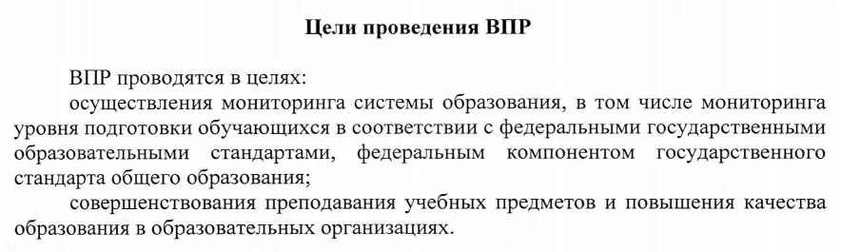
Цели проведения ВПР

Slide 5
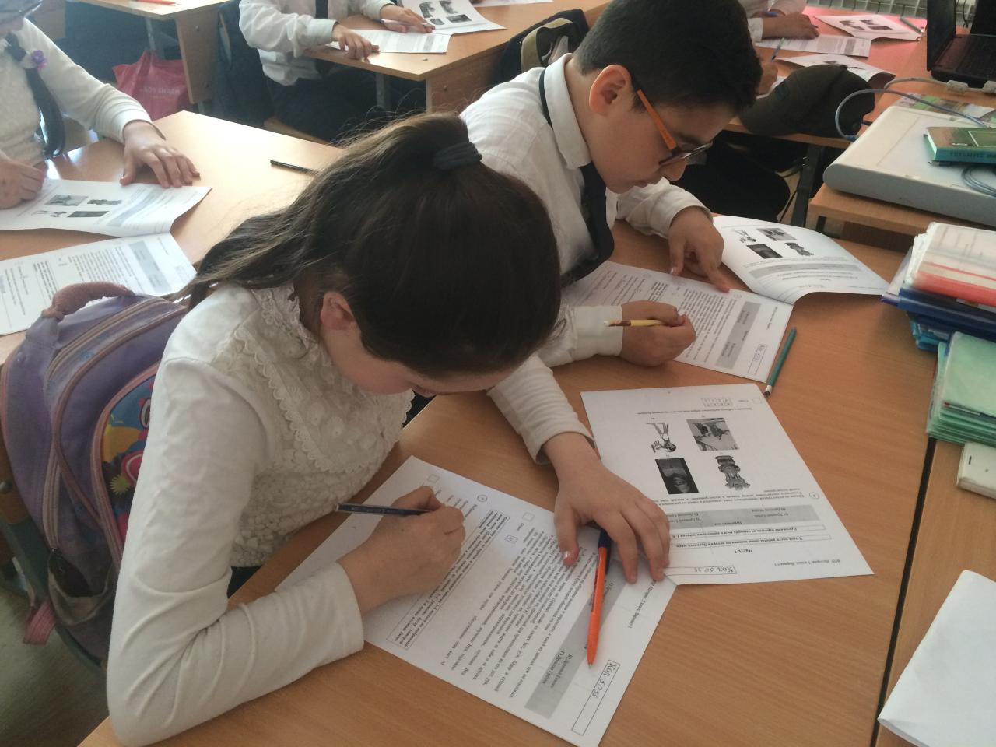
Итоги ВПР используются для модернизации программ по школьным дисциплинам, обновления методики преподавания, а также оценки деятельности педагогов.

Slide 6
Подготовка к ВПР предполагает знакомство учеников с типами заданий, критериями оценивания.
Что нужно делать?
1.В начале каждого урока проводить пятиминутки повторения, включающие фронтальное решение отдельных заданий.
2. Проводить тесты в форме ВПР.
3. Предлагать домашние задания на составление обобщающего рассказа по параграфу.

Slide 7
4. Провести повторение по разделам учебной предметной программы.
5. Выполнить несколько проверочных работ на все разделы программы, например, стартовую и текущую диагностику образовательных результатов.
6. Провести поэлементный анализ проверочных работ.
Результаты ВПР по истории 2019 года показали, что обучающиеся плохо работают с текстом.

Slide 8
Типичные ошибки:
1. не умеют самостоятельно анализировать ситуацию в тексте;
2. не могут преобразовать информацию, которую разработчики ВПР представили в разных знаковых системах;
3. не извлекают информацию из философских, научно-популярных, художественных неадаптированных текстов;
4. не проводят целостный анализ информации.

Slide 9
Для достижения позитивных результатов необходимо:
1. использовать образовательные технологии, нацеленные на формирование устойчивых навыков работы с текстом:
2.Выписать основные понятия.
3.Сформулировать ответы на вопросы. Указать в тексте источник фактов или событий.
4.Составить простой план, который включает основные пункты без подпунктов и комментариев.
5.Проанализировать исторический документ и выявить в нем главную идею. Сравнить положения исторического документа с другими теоретическими документами и выделить главную идею. Сравнить положения источника с другим теоретическим материалом. Выбрать и сгруппировать факты. Составить развернутый план, в котором пункты сформулировать в виде одного-двух предложений с основными фактами. Составить конспект.

Slide 10
При работе с источниками
1. Осмыслить источник и определить его место в системе документов.
2. Проанализировать явления или факты в тексте, сравнить их с точки зрения автора.
3. Составить по итогам исследования сравнительную таблицу или оценивать текст.
4. Подготовить сложный план с базовыми пунктами и подпунктами.
5. Подготовить творческое сочинение, презентацию, проект

Slide 11
По социокультурному компоненту
По этому компоненту вопросы истории развития культуры в разные периоды необходимо изучать особенно тщательно.
Для этого рассматриваем изображения памятников культуры, для того чтобы запомнить их отличительные черты и названия, а также
страны, в которых они расположены.

Slide 12
Работа с персоналиями
Для характеристики исторической личности пользуемся следующим планом:
Имя
Время жизни и деятельности.
С историей какой страны связана его деятельность?
В какой сфере деятельности проявил себя?
В каких исторических событиях принял участие?
Чем запомнился потомкам?

Slide 13
При подготовке к проведению ВПР учитель должен использовать рекомендации и демоверсии (сайт ФИПИ)
В настоящее время изданы сборники контрольно-измерительных материалов по подготовке к ВПР.
Учащимся довольно интересно готовиться к работе по материалам сайта «Решу ВПР»

Slide 14
Спасибо за внимание

